Slide 1
无线电波传播的抛物方程数值计算方法（PE）

Slide 2
内容大纲
1
实验背景
2
实验原理
3
实验内容
4
总结
Notes:
论文分为六个章节

Slide 3
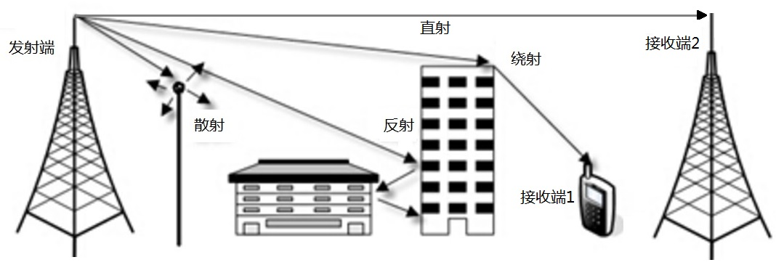
实验背景
意义：
无线信道都是基于电磁波在空间传播来实现信息传递的，然而电波传播因其环境的复杂性一直是无线通信、雷达等领域的难题。如何精确地预测无线电波的传播特性和传播规律对无线通信系统有着重要的意义。
散射波信号强度最弱
直射波传播的信号最强
反射波和绕射波信号强度次之
图1 复杂环境中无线电波传播示意图

Slide 4
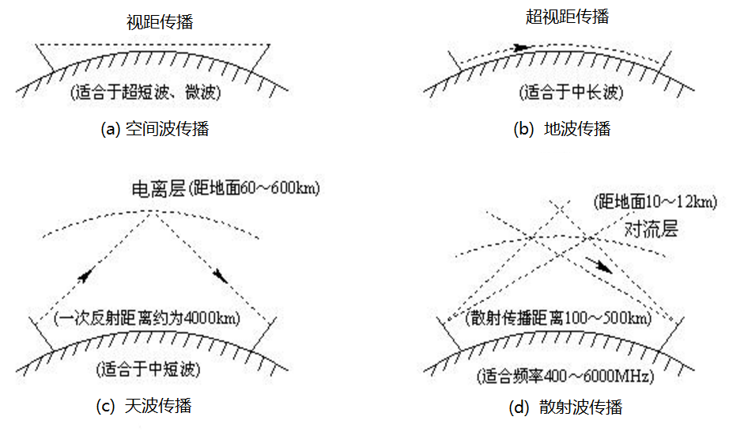
实验背景
主要传播方式：
空间波主要包括直射波和反射波两种模式，直射波是指沿直线传播到达接收点的电磁波，反射波是指经由光滑地面地物反射后的电磁波。当无线电波的传播空间受到了地形地物的某种程度的阻挡时，尤其是当传播路径两点间的传播余隙小于第一菲涅尔半径的情况下，电磁波将会具有像光一样的传播特性，绕过障碍进行传播，同时产生绕射损耗
图2 空间波
应用：视距通信、移动通信、中继通信调频广播电视、导航、雷达定位测速、卫星通信等
Notes:
是在电波遇到比波长大得多的物体时发生的，比如地面、建筑物墙体表面的反射等。

Slide 5
实验背景
主要传播方式：
地波传播：无线电波沿地球表面传播，其中长波、超长波的传播距离可以达到几千至几万公里，中波可沿地面传播几百公里，短波也可以传播一百多公里。具体的传播距离会受波长、功率、地面电参数的影响。而当电波频率提高到超短波与微波频段时，
地波传播的方式往往就不适用了。
图3 地波传播
应用：远距离通信、无线电导航、海上通信，海底探测等
Notes:
是在电波遇到比波长大得多的物体时发生的，比如地面、建筑物墙体表面的反射等。

Slide 6
实验背景
主要传播方式：
天波传播：指电磁波经电离层反射到达接收天线的传播方式，经电离层反射一次最大传播距离可以达到 4000 公里，长、中、短波都可以由该模式传播，而当电波频率进一步提高到 40MHz 及以上时，电波会穿透电离层，无法再被反射回来。具体情况往往还与电离层的不规则性和季节变化有关。
图4 天波
应用：超视距通信、超视距雷达、国际无线电广播
Notes:
是在电波遇到比波长大得多的物体时发生的，比如地面、建筑物墙体表面的反射等。

Slide 7
实验背景
主要传播方式：
散射波传播：大气中存在湍流运动，由于这种运动使得大气中任一点的气压、温度和湿度都不相同，因而使得折射指数也呈现出小幅度的随机起伏，因而形成湍流不均匀体，使得投射到这种不均匀体上的电磁波能量产生散射。当湍流很强时，投射大功率的电磁波可以作为一种有效的传播机制。但是气象条件会对很大程度上影响散射信号的强弱。
图5 散射波
应用：干扰协调距离计算，对流层介质遥感，远距离侦察接收
Notes:
是在电波遇到比波长大得多的物体时发生的，比如地面、建筑物墙体表面的反射等。

Slide 8
实验背景
几何光学法(GO)
几何绕射理论(GDT)
一致性绕射理论(UDT)
将电波模拟为光学射线，计算量大，环境简单.
高频近似法
计算电磁
学方法
时域有限差分(FDTD)
矩量法(MOM)
积分方程法(IE)
抛物方程法（PE）
不能同时处理
非均匀大气和
不规则表面
全波数值法
PE优势：它既包含不均匀大气结构所产生的折射效应，又包含不规则地表所产生的绕射效应。

Slide 9
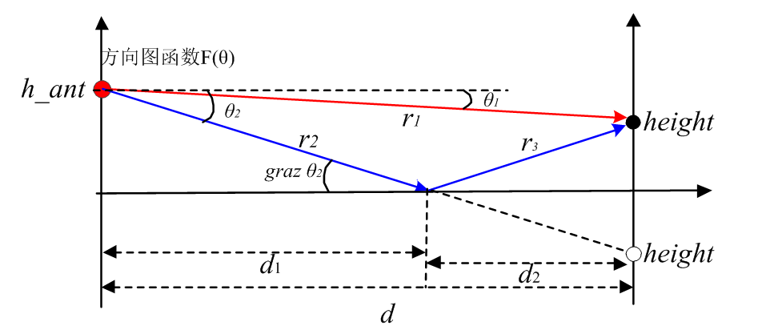
实验背景
高频近似法：GO
直射波路径长度：
反射波路径长度：
反射波与直射波路程差：
几何高频法与其他电磁学方法相比，算法相对简单，然而无法处理复杂环境。后面用于和PE算法进行对比和验证。

Slide 10
内容大纲
1
实验背景
2
实验原理
3
实验内容
4
总结
Notes:
论文分为六个章节

Slide 11
实验原理
麦克斯韦方程组
波动方程
式1
椭圆方程
因式分解
式2
忽略后向分量
式3
式4
如何求解式（5）？
标准抛物方程
式5

Slide 12
实验原理
采用有限差分法求解：
在二维直角坐标系x-z中，对计算空间进行离散化网格剖分，空间中真实的场点坐标如下图 3-1所示。
图 3-1 Crank-Nicolson有限差分法
我们使用中心差分的方法，得到对x传播方向上的中心点的差分格式：
其中： 为水平传播方向上的步进。

Slide 13
实验原理
（1）
（2）
（3）
（4）
将（1）、（2）、（3）式分别代入（4）式，得到以下差分形式的标准抛物方程

Slide 14
实验原理
我们将抛物方程的计算问题转换为三对角矩阵的求解问题
如果做如下的等量替换，可以表示为：
其中

Slide 15
实验原理
将三对角矩阵展开表示为：
以上三对角矩阵可以简写为：
最后，可以看出可以由上一步进上的电场 求出下一步进电场 ，这是一个迭代式的过程，最终可以求解出整个空间的电场值分布。

Slide 16
实验原理
图3 PE分步迭代式过程示意
使用抛物方程法求解电波传播情况的问题可以归结为：在初始场和上、下边界条件下步进式地求解整个计算区域的电场分布。

Slide 17
内容大纲
1
实验背景
2
实验原理
3
实验内容及步骤
4
总结
Notes:
论文分为六个章节

Slide 18
实验内容
实验要求
了解抛物方程法求解的基本原理
掌握三对角矩阵的求解方法（有限差分法）
模拟简单的电波传播情况

Slide 19
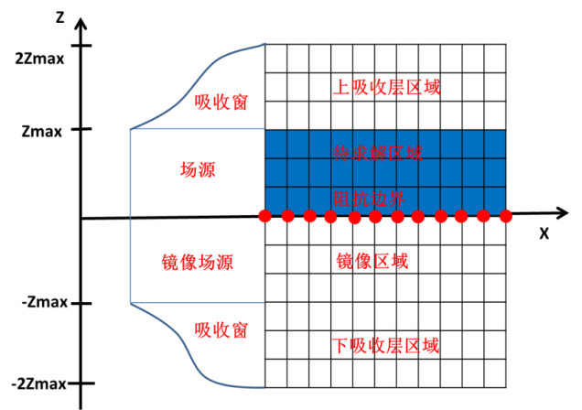
实验内容
初始源
吸收上边界
阻抗下边界
图4 抛物方程的计算区域划分

Slide 20
实验内容
1. 初始参数设置
参数设置
频率 | freq
波数 | K
计算区域 | X,Z
步长 | dx, dz

Slide 21
实验内容
2. 发射天线设置
采用Levy高斯天线
参数设置
天线高度 | zj
波束宽度 | β
倾角 | α
极化方式 | pol

Slide 22
实验内容
3. 上吸收边界
采用窗函数法
参数设置
吸收窗尺寸 | z

Slide 23
实验内容
4. 阻抗下边界
参数设置
电导率 | σ
介电常数 | ε
相对复介电常数 | εe
Fresnel反射系数 | η

Slide 24
实验内容
5. PE矩阵系数设置

Slide 25
实验内容
作 业
如何快速求解三对角矩阵方程？

Slide 26
内容大纲
1
实验背景
2
实验原理
3
实验内容及步骤
4
总结
Notes:
论文分为六个章节

Slide 27
实验结果
模拟电波传播的分布情况
了解基本的反射，绕射，折射情况

Slide 28
谢 谢！

